Slide 1
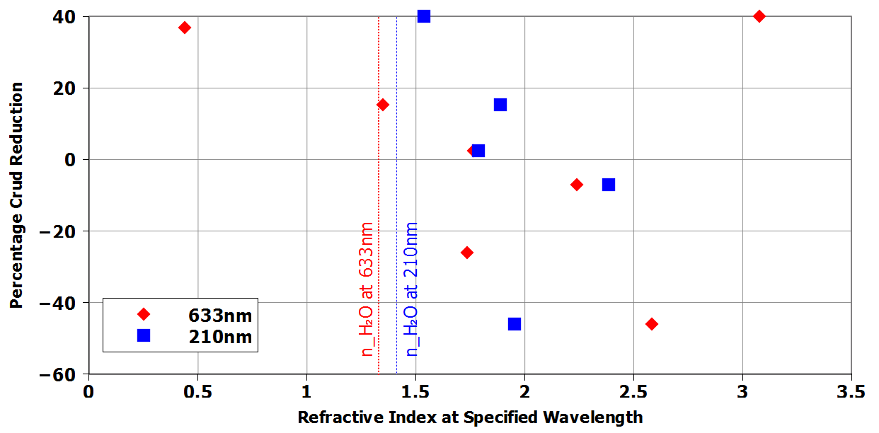
TiC
ZrN
TiN
ZrO₂
Al₂O₃
MgO
TiO₂

